Slide 1
Ежегодный семинар-совещание для председателей ППк ОО ПГО «Преемственность ПМПК и ППк ОО. Итоги взаимодействия в 2019 году. Перспективы дальнейшего сотрудничества»

Slide 2
План семинара-совещания

Slide 4
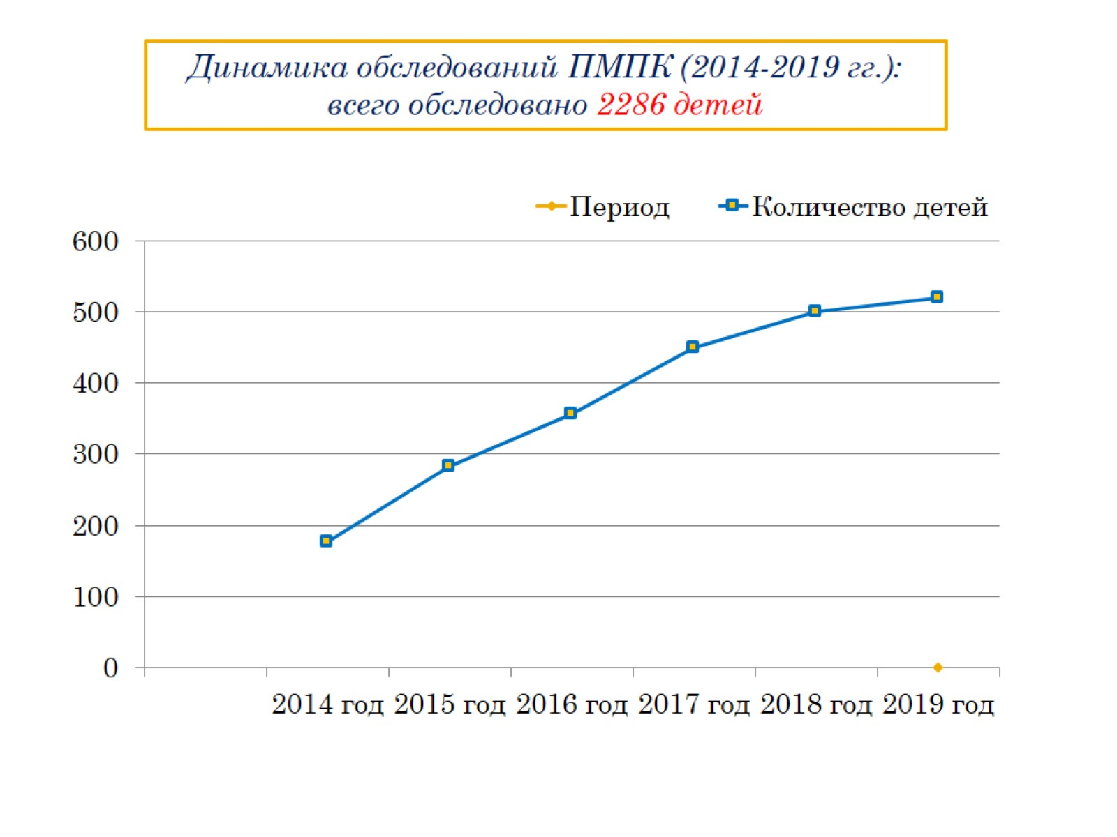
Динамика обследований ПМПК (2014-2019 гг.): всего обследовано 2286 детей

Slide 6
Количество обследованных обучающихся

Slide 7
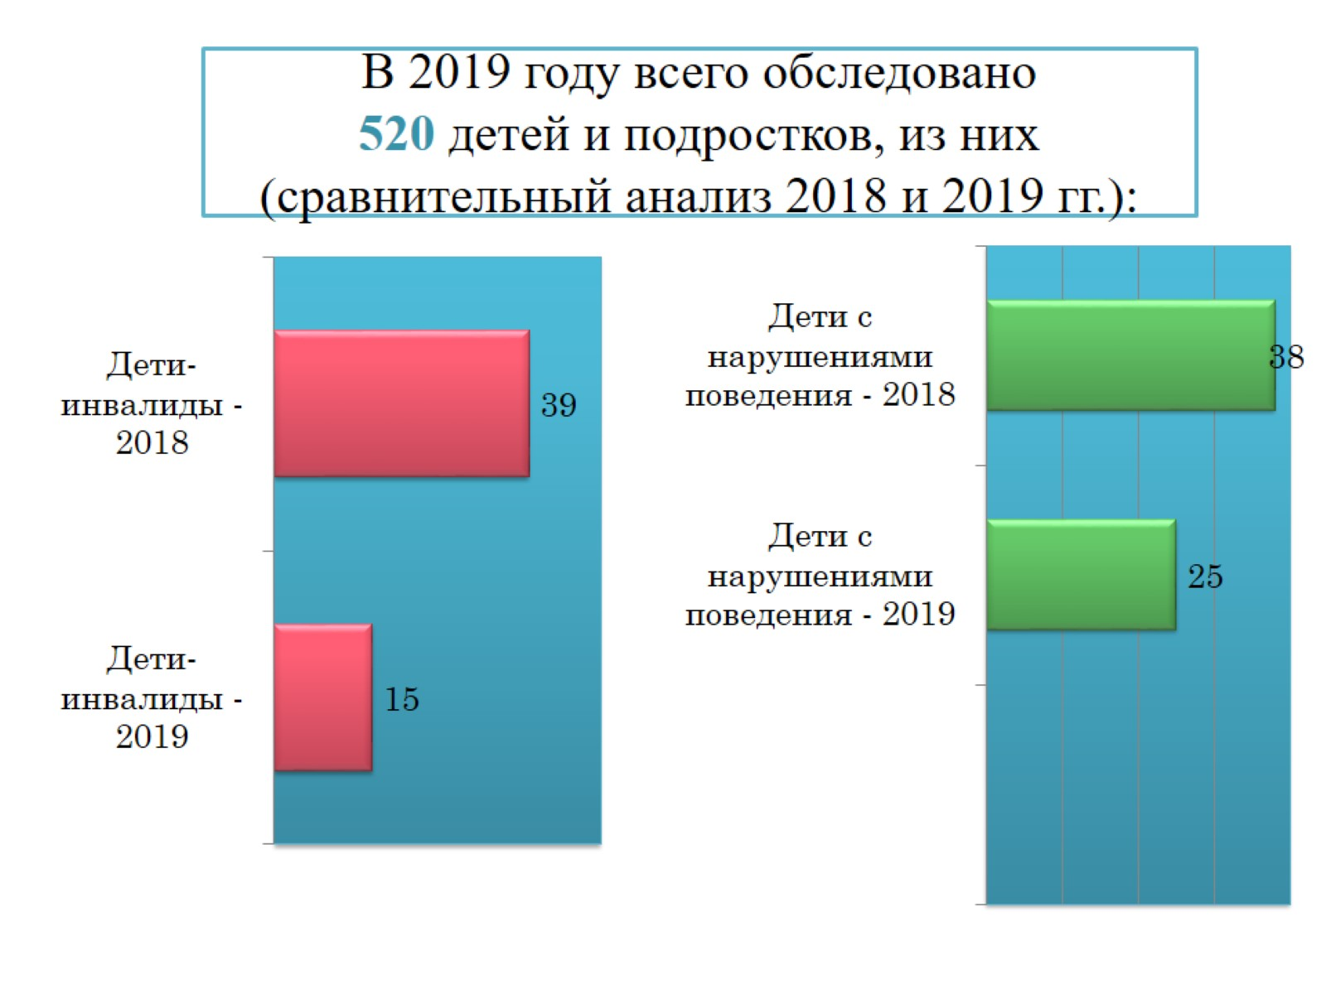
В 2019 году всего обследовано 520 детей и подростков, из них (сравнительный анализ 2018 и 2019 гг.):

Slide 8
Категории обследованных

Slide 9
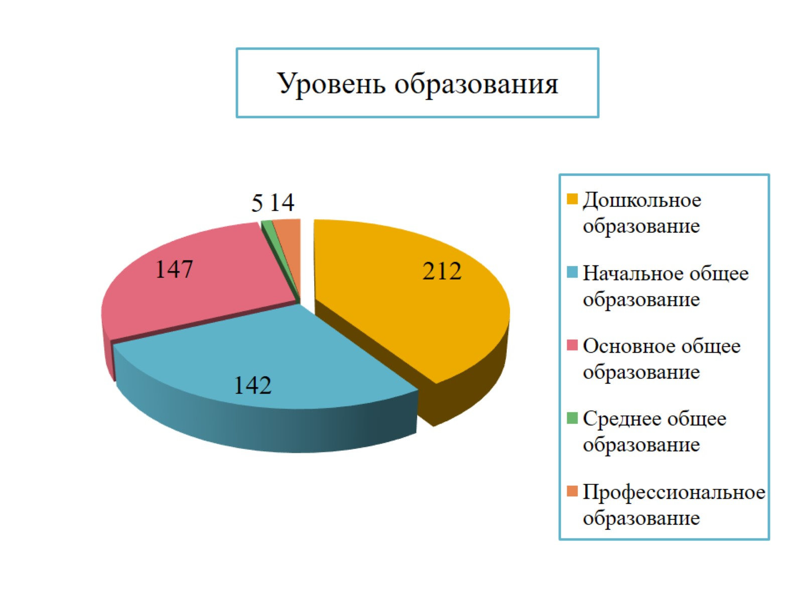
Уровень образования

Slide 10
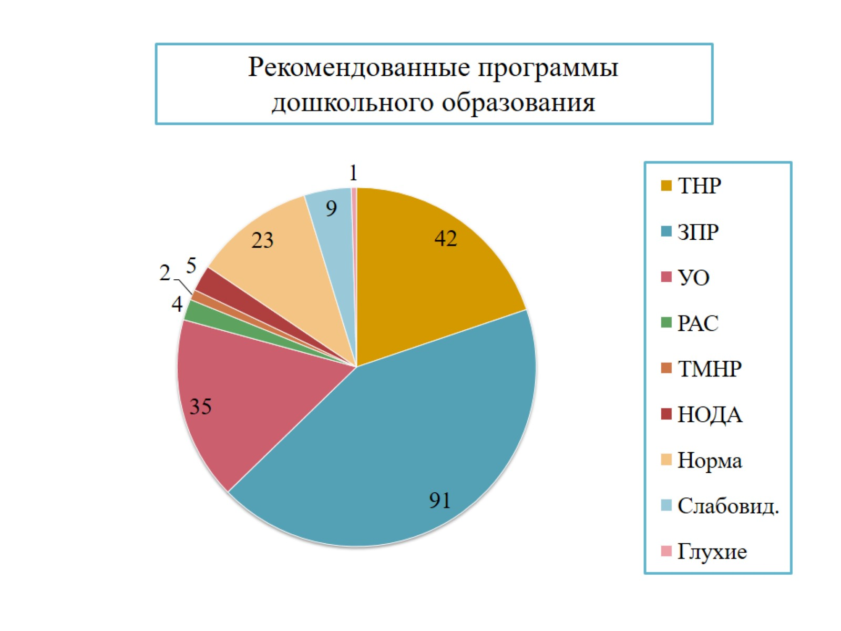
Рекомендованные программы дошкольного образования

Slide 11
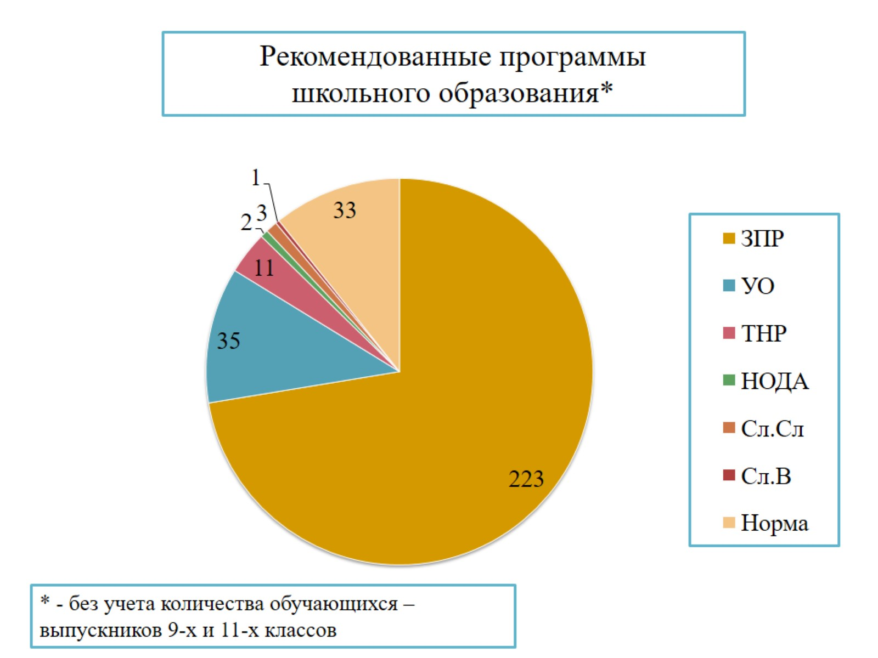
Рекомендованные программы школьного образования*

Slide 12
Заключения по итогам повторных обращений на ПМПК

Slide 13
Изменение рекомендаций ПМПК при повторном обращении (смена образовательного маршрута)

Slide 14
Доля обратившихся для создания специальных условий при проведении ГИА

Slide 15
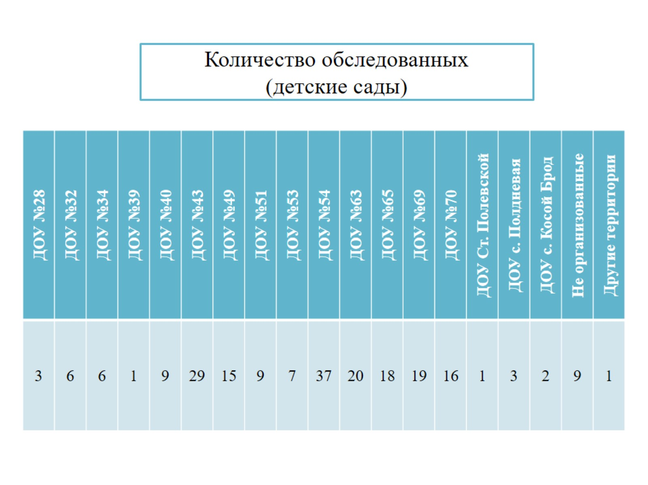
Количество обследованных (детские сады)

Slide 16
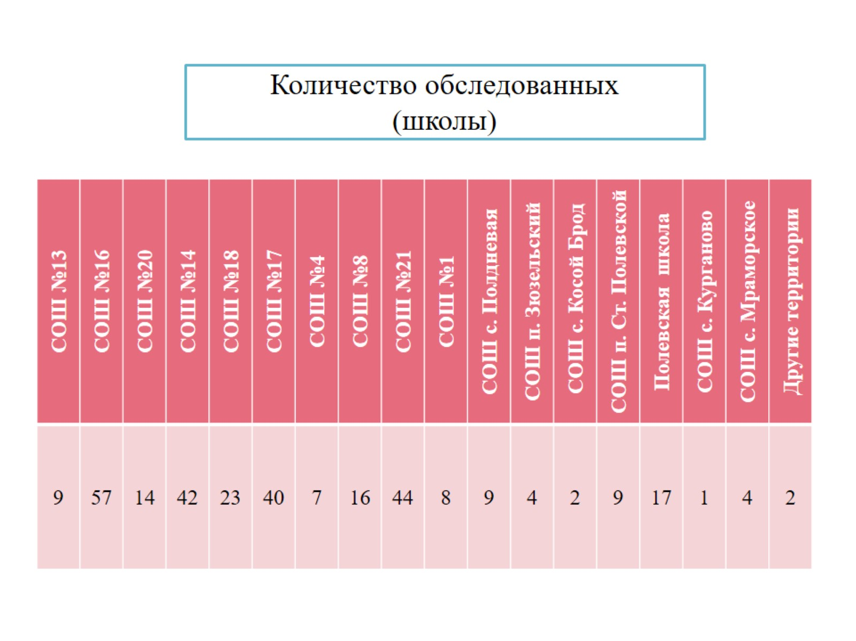
Количество обследованных (школы)

Slide 29
Дополнительные рекомендации к новым формам заключений АИС ПМПК

Slide 33
Проблемы, связанные с организацией обследования детей и подготовкой документов на ТПМПК:

Slide 34
Проблемы, связанные с организацией обследования детей и подготовкой документов на ТПМПК:

Slide 35
Основные тенденции, выявленные по результатам деятельности ТПМПК

Slide 36
Спасибо за внимание!

